Slide 1


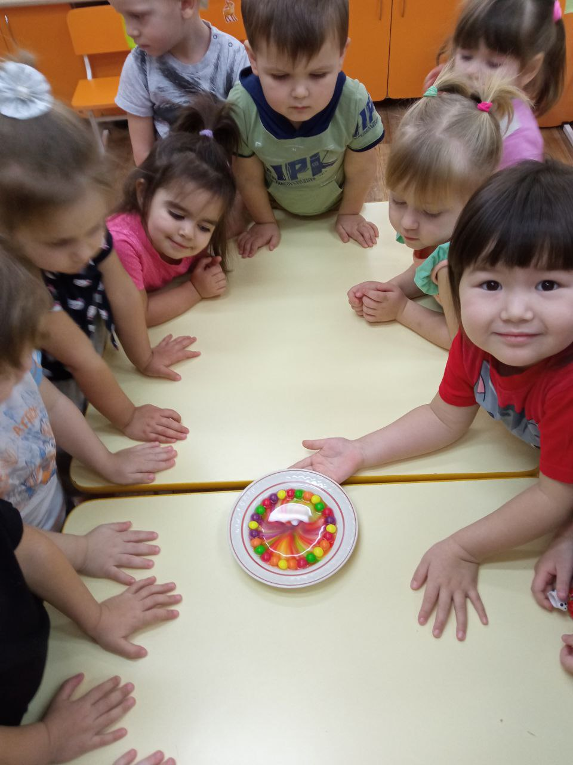
Error uploading image.
Экспериментирование с детьми младшего дошкольного возраста
Воспитатель: Кузьменко Анна Викторовна

Slide 2


Почему эксперименты важны для малышей?
Маленькие дети — настоящие исследователи, они ежедневно открывают для себя мир через прикосновения, звуки и эксперименты. Организованные опыты и эксперименты помогают им в этом увлекательном путешествии.
Развитие любознательности
Формирование логики
Стимулируют естественное желание познавать окружающий мир, задавать вопросы и искать ответы.
Помогают устанавливать причинно-следственные связи, понимать, как одно действие приводит к другому.
Стимуляция творчества
Навыки наблюдения
Побуждают детей мыслить нестандартно, придумывать новые идеи и подходы.
Учат внимательно следить за изменениями, замечать детали и анализировать результаты.

Slide 3

Безопасность — главный приоритет
При проведении любых экспериментов с детьми крайне важно соблюдать меры предосторожности. Мы гарантируем безопасную и контролируемую среду для каждого маленького исследователя.
Строгий надзор: Все опыты проводятся под постоянным присмотром взрослого.
Безопасные материалы: Используются только нетоксичные и гипоаллергенные материалы, безопасные для детей.
Защита: Мебель и одежда защищаются скатертями и фартуками, чтобы избежать беспорядка и пятен.
Правила поведения: Детям объясняются основные правила работы с веществами и инструментами, развивая их ответственность.

Slide 4
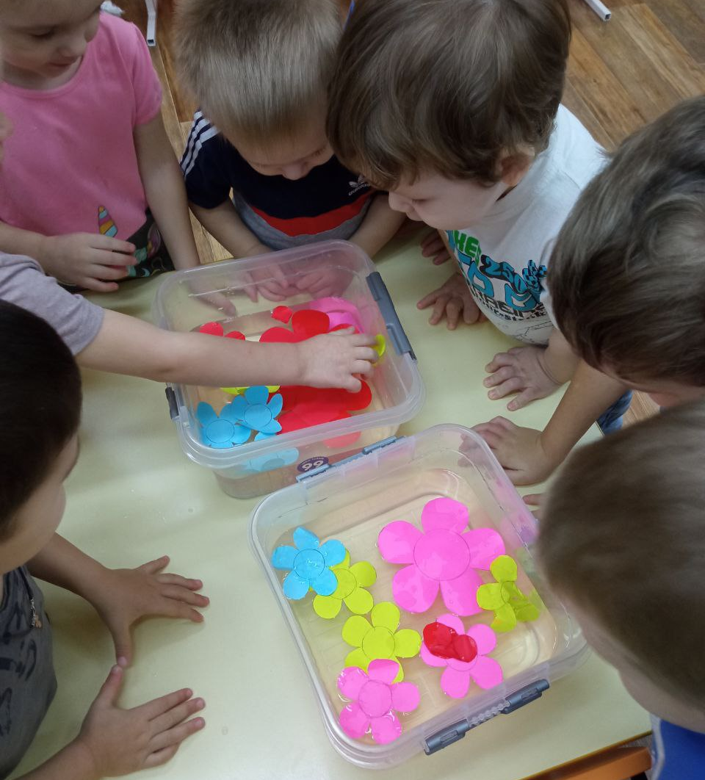

Яркие и простые опыты для малышей:
«Распускающийся цветок»
Этот увлекательный опыт позволяет детям наблюдать за тем, как бумажные цветы, лепестки которых были аккуратно закручены, медленно распускаются при погружении в воду. Это не только волшебное зрелище, но и прекрасная демонстрация того, как растения поглощают воду.
Что развиваем: Наблюдательность, понимание природных процессов.
Принцип: Волокна бумаги впитывают воду, из-за чего лепестки распрямляются, имитируя цветение.
Идея для усложнения: Используйте цветы разного размера или цвета, чтобы увидеть, как это влияет на скорость распускания.

Slide 5
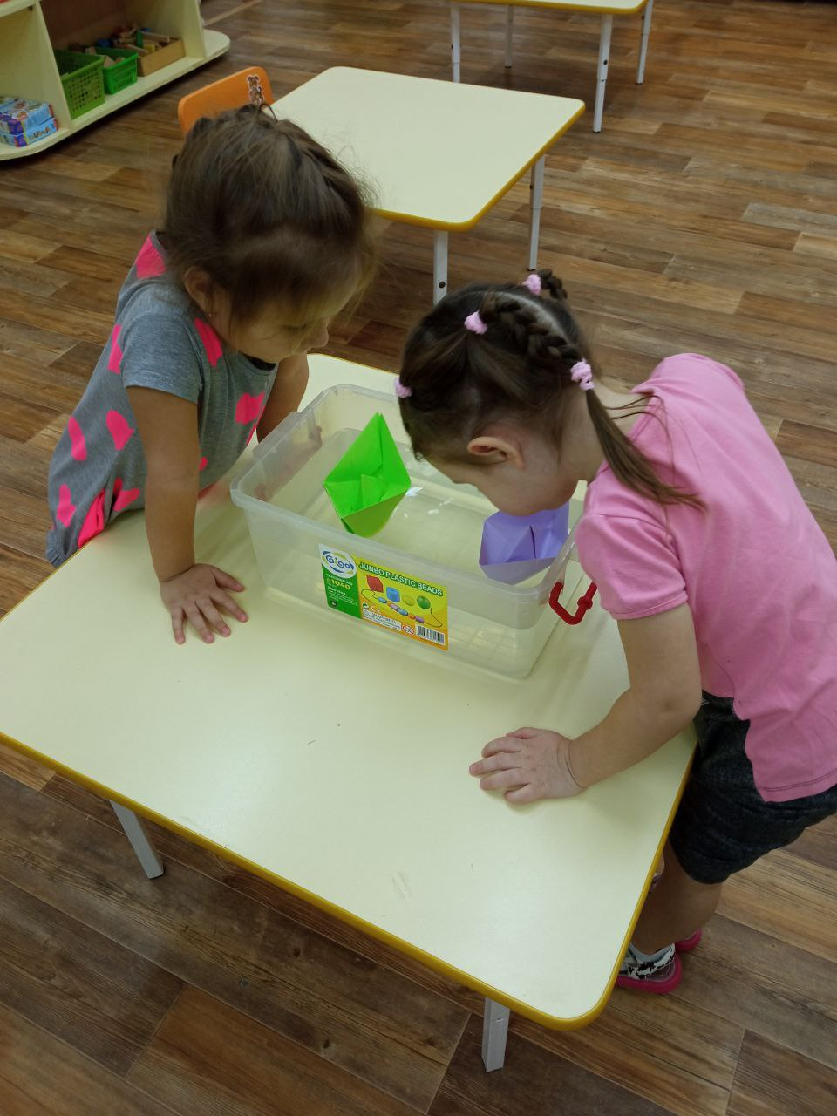
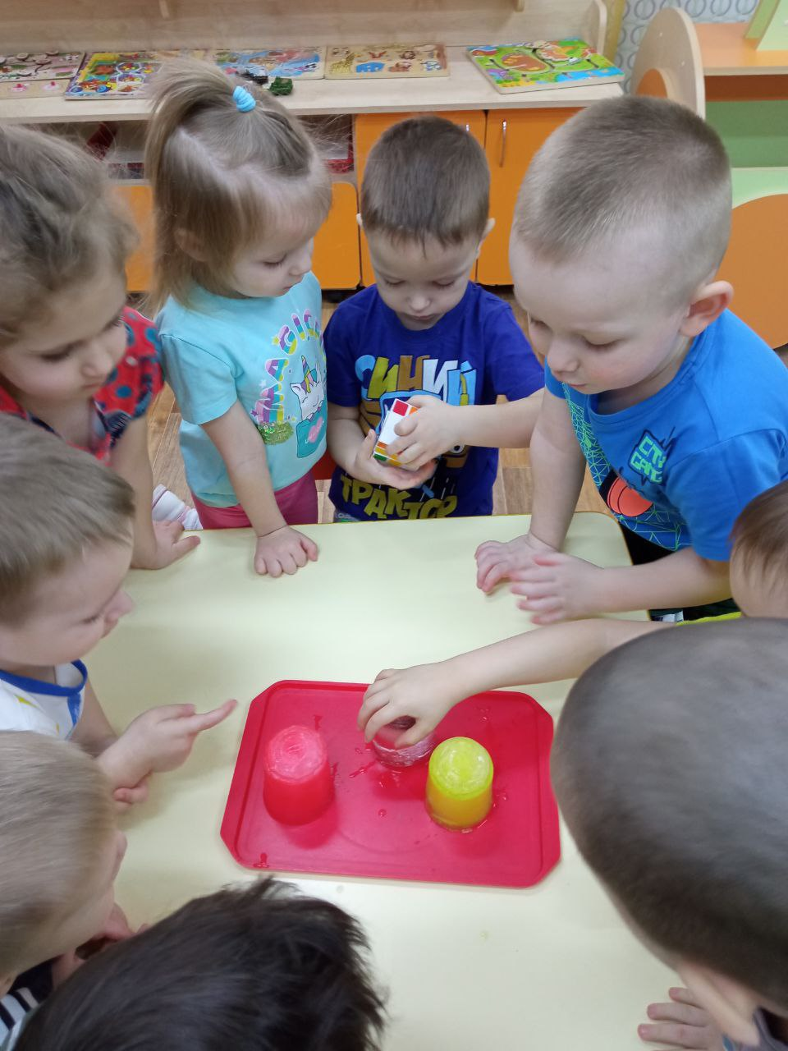
«Кораблики из льдинок» — знакомство с льдом и воздухом
Предложите детям создать свои собственные мини-кораблики, заморозив воду в формочках с маленькими палочками и бумажными парусами. Когда льдинки готовы, их можно пустить в таз с водой, и дети смогут дуть на паруса, наблюдая, как кораблики движутся по воде. Это веселое занятие знакомит детей со свойствами льда и воздуха.
Материалы: Вода, формочки, зубочистки, бумага, таз с водой.
Что познаём: Свойства льда (твердость, таяние) и воздуха (движение).

Slide 6

Статическое электричество: «Танцующая фольга»
Этот простой, но удивительный опыт всегда вызывает восторг! Нарежьте тонкие полоски фольги. Затем, зарядите обычную пластиковую расческу, потерев ее о волосы или шерстяную ткань. Поднесите расческу к фольге, и она начнет "танцевать", поднимаясь и притягиваясь к расческе. Это наглядная демонстрация действия статического электричества.
Материалы: Фольга, пластиковая расческа.
Что объясняем: Невидимые силы электричества и притяжения.
Используйте воздушный шарик вместо расчески для дополнительного веселья!

Slide 7
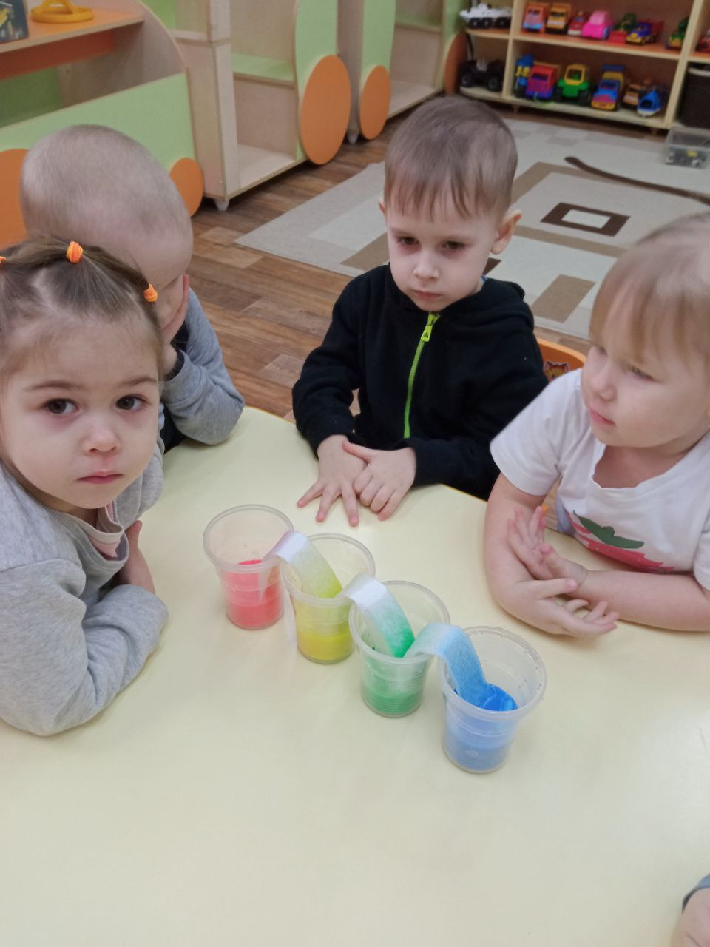
Цветные опыты с водой
Вода — удивительная субстанция, с которой можно проводить множество ярких и познавательных экспериментов, знакомящих детей с цветом, светом и смешиванием.
«Домашняя радуга»
Направьте свет фонарика на зеркало, опущенное в таз с водой, и отражение на бумаге покажет всю палитру радуги. Отличное введение в физику света!
«Вода бежит по дорожкам»
Позвольте цветной воде (с пищевыми красителями) "путешествовать" по бумажным салфеткам из одного стакана в другой, смешивая цвета и создавая новые оттенки.

Slide 8
Развитие через эксперимент: что получает ребёнок?
Эксперименты — это не просто развлечение, а мощный инструмент для всестороннего развития малыша. Каждый опыт способствует формированию ключевых навыков.
1
2
Мелкая моторика
Логика и память
Работа с мелкими предметами, жидкостями, пипетками и ложками улучшает координацию движений и ловкость пальцев.
Запоминание последовательности действий, предсказание результатов и анализ ошибок развивают логическое мышление и улучшают память.
3
4
Наблюдательность
Творчество
Внимательное отслеживание изменений в процессе опыта, формулирование умозаключений на основе увиденного.
Возможность придумывать новые варианты опытов, менять условия и свободно фантазировать, открывая мир по-своему.

Slide 9
Советы для родителей и воспитателей
Ваша роль в процессе экспериментирования бесценна. Правильное взаимодействие с ребёнком поможет максимально раскрыть его потенциал и привить любовь к науке.
Активное вовлечение
Простое объяснение
Позвольте ребёнку быть полноценным участником каждого этапа, от подготовки до выводов. Это повышает его интерес и чувство значимости.
Объясняйте сложные явления простыми и понятными словами, используйте аналогии из повседневной жизни, чтобы сделать информацию доступной.
Атмосфера игры
Поощрение любопытства
Создайте непринужденную и радостную атмосферу открытий, где нет места давлению и страху ошибок. Главное — процесс и новые знания.
Задавайте вопросы, поощряйте самостоятельные попытки и любые идеи ребёнка, даже если они кажутся необычными. Это развивает критическое мышление.

Slide 10
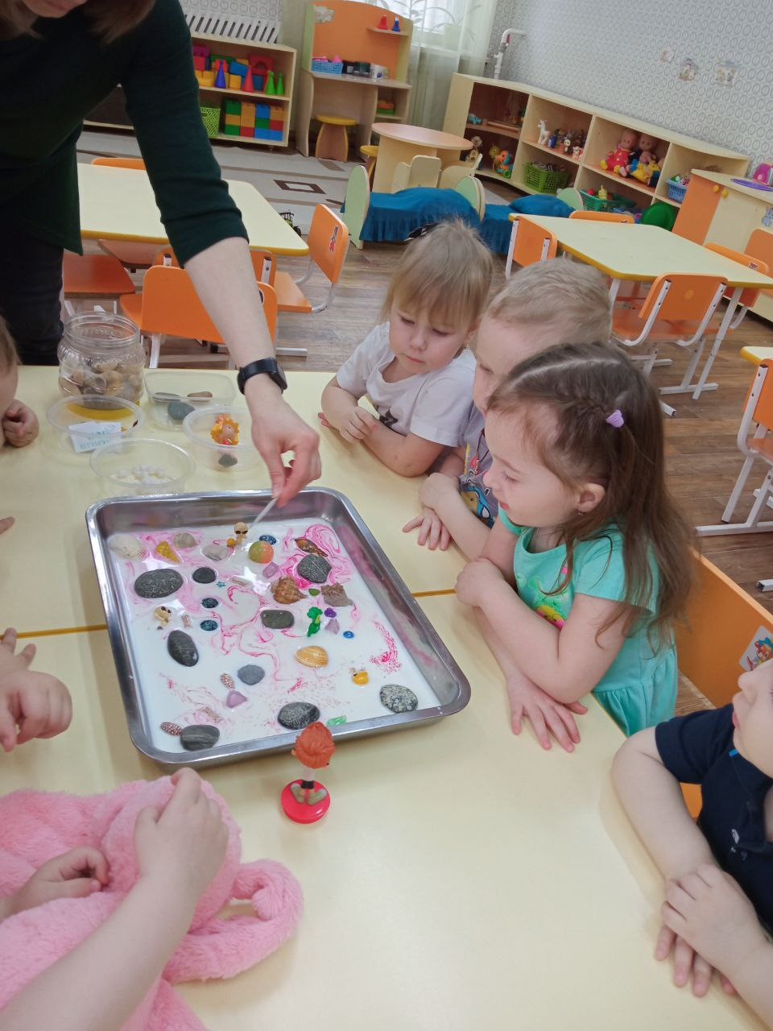
Экспериментируйте вместе — открывайте мир с радостью!
Простые и увлекательные опыты — это ключ к развитию любознательности, логики и творческого мышления у детей. Сделайте каждый эксперимент маленьким открытием, полным радости и новых знаний.
Ваша поддержка и участие — главный стимул для малыша. Начните сегодня, и мир науки станет ближе и понятнее для вашего ребёнка!

